Slide 1

Universidad Nacional del Callao
Escuela Profesional de Ingeniería de Sistemas
Laboratorio 5: Flujograma de Procesos y SIPOC
Diseño y Gestión de Procesos Organizacionales · Semestre 2026-B
Organización de estudio: Universidad Nacional del Callao (UNAC)
Docente
Grupo 9
Ing. Eddie Malca Vicente
Pinto Pante Gabriela Betsabé
Santos Benites Juan José
Villanueva Portella Jhon Gesell
Escalante Matta Juan José
DGPO · Grupo 9 · UNAC · Laboratorio 5

Slide 2
Presentación del trabajo
Procesos seleccionados y sustento documental
El trabajo se desarrolla sobre procesos reales de la Universidad Nacional del Callao, tomando como base el mapa de procesos institucional y los procedimientos oficiales compartidos por el grupo.
Tipo | Proceso trabajado | Producto del laboratorio
Estratégico | Gestión de Comunicación Institucional | Flujograma y ficha de caracterización
Misional / Core | Biblioteca – adquisición de material bibliográfico | Flujograma y ficha de caracterización
Apoyo | Gestión de Tecnologías de la Información – mantenimiento correctivo | Flujograma y ficha de caracterización
Criterio usado
Diagramación
Resultado
Procesos clasificados en el mapa institucional de la UNAC y respaldados por procedimientos aprobados.
Se modeló con carriles por responsable, evento de inicio, actividades, decisiones y fin.
El PPT integra los flujogramas, las caracterizaciones y las respuestas solicitadas por el laboratorio.
DGPO · Grupo 9 · UNAC · Laboratorio 5

Slide 3
Procesos seleccionados
Clasificación estratégica, misional y de apoyo
Tipo de proceso | Proceso elegido | Documento base
Estratégico | Gestión de Comunicación Institucional | E.PIN.02-PR-01 y E.PIN.02-OD.01
Misional / Core | Biblioteca – adquisición de material bibliográfico | M.FAP.11-PR-01 y M.FAP.11-OD-01
Apoyo | GTI – mantenimiento correctivo | A.GTI-PR-01 y matriz GTI del Laboratorio 4
Para construir los flujogramas se siguieron tres criterios:
• Mantener la secuencia oficial del procedimiento, sin agregar pasos no sustentados.
• Nombrar las actividades con verbo + objeto, como se trabajó en clase.
• Evitar flechas cruzadas o superpuestas para que el diagrama pueda leerse de izquierda a derecha.
Alcance
Los diagramas resumen los subprocesos seleccionados; no reemplazan los documentos oficiales de la UNAC.
DGPO · Grupo 9 · UNAC · Laboratorio 5

Slide 4
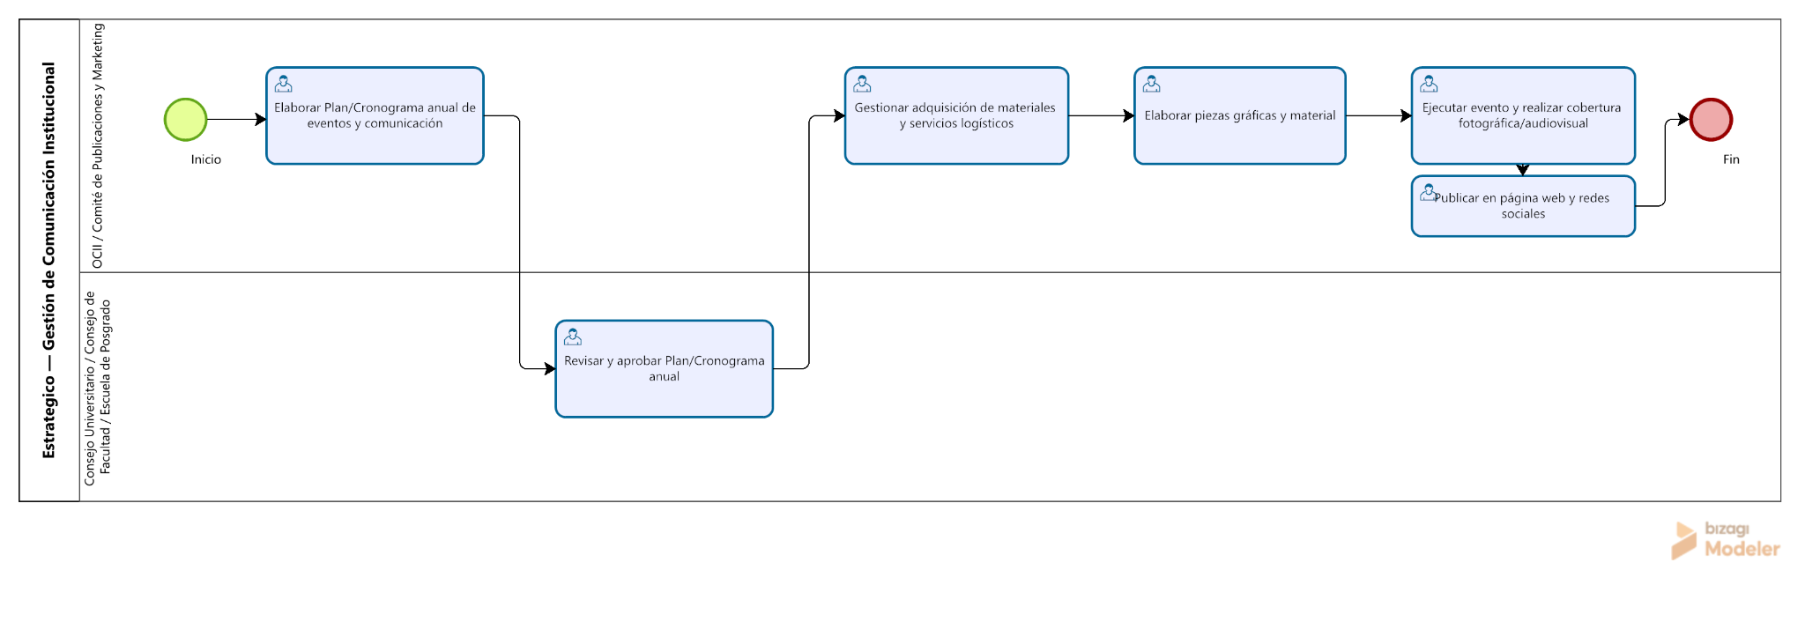
Flujograma 1 · Proceso estratégico
Gestión de Comunicación Institucional
• El flujo inicia con la elaboración del Plan/Cronograma anual de eventos y comunicación.
• Después pasa por revisión y aprobación; con el plan aprobado se gestionan recursos, piezas, cobertura y publicación.
DGPO · Grupo 9 · UNAC · Laboratorio 5

Slide 5
Ficha de caracterización · Gestión de Comunicación Institucional
Síntesis del proceso
Elemento | Contenido resumido
Tipo | Estratégico – Posicionamiento institucional
Responsable | Oficina de Comunicación e Imagen Institucional (OCII)
Objetivo | Facilitar una comunicación efectiva y estratégica dentro y fuera de la institución.
Entradas | Manual de identidad, actividades académicas/administrativas, solicitudes de cobertura y requerimientos de piezas gráficas.
Salidas | Plan anual, publicaciones, material gráfico/audiovisual, notas de prensa y registros de eventos.
Indicadores | Interacción en medios digitales, rendimiento del sitio web, actividades ejecutadas y eventos cubiertos.
Comentario del grupo
Este proceso es estratégico porque fortalece la imagen institucional y articula la comunicación de eventos, mensajes y publicaciones hacia la comunidad universitaria y la sociedad.
DGPO · Grupo 9 · UNAC · Laboratorio 5

Slide 6
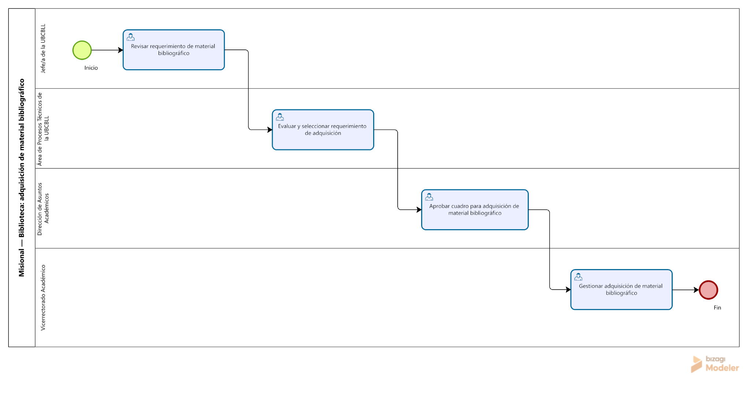
Flujograma 2 · Proceso misional / core
Biblioteca – adquisición de material bibliográfico
• El proceso se modela con los responsables que aparecen en el procedimiento oficial: UBCBLL, procesos técnicos, Dirección de Asuntos Académicos y Vicerrectorado Académico.
• Se eligió adquisición de material bibliográfico porque conecta directamente con la formación profesional del estudiante.
DGPO · Grupo 9 · UNAC · Laboratorio 5

Slide 7
Ficha de caracterización · Biblioteca
Síntesis del proceso
Elemento | Contenido resumido
Tipo | Misional – Formación Académica y Profesional
Responsable | Jefe/a de la Unidad de Biblioteca Central, Banco de Libros y Librería; Biblioteca Especializada
Objetivo | Proveer acceso oportuno y pertinente a información bibliográfica para complementar la formación del estudiante.
Entradas | SIGB KOHA, informes de recomendación, solicitudes de adquisición, orden de compra, TDR/EE.TT, reportes de estado.
Salidas | Material bibliográfico disponible, reporte actualizado, carné de biblioteca, solicitudes de préstamo/devolución/reserva, informes de satisfacción.
Indicadores | Usuarios satisfechos, estudiantes que usan biblioteca y estudiantes ingresantes que gestionan carné.
Comentario del grupo
Lo consideramos core porque apoya directamente el proceso de enseñanza-aprendizaje y la disponibilidad de recursos bibliográficos para estudiantes y docentes.
DGPO · Grupo 9 · UNAC · Laboratorio 5

Slide 8
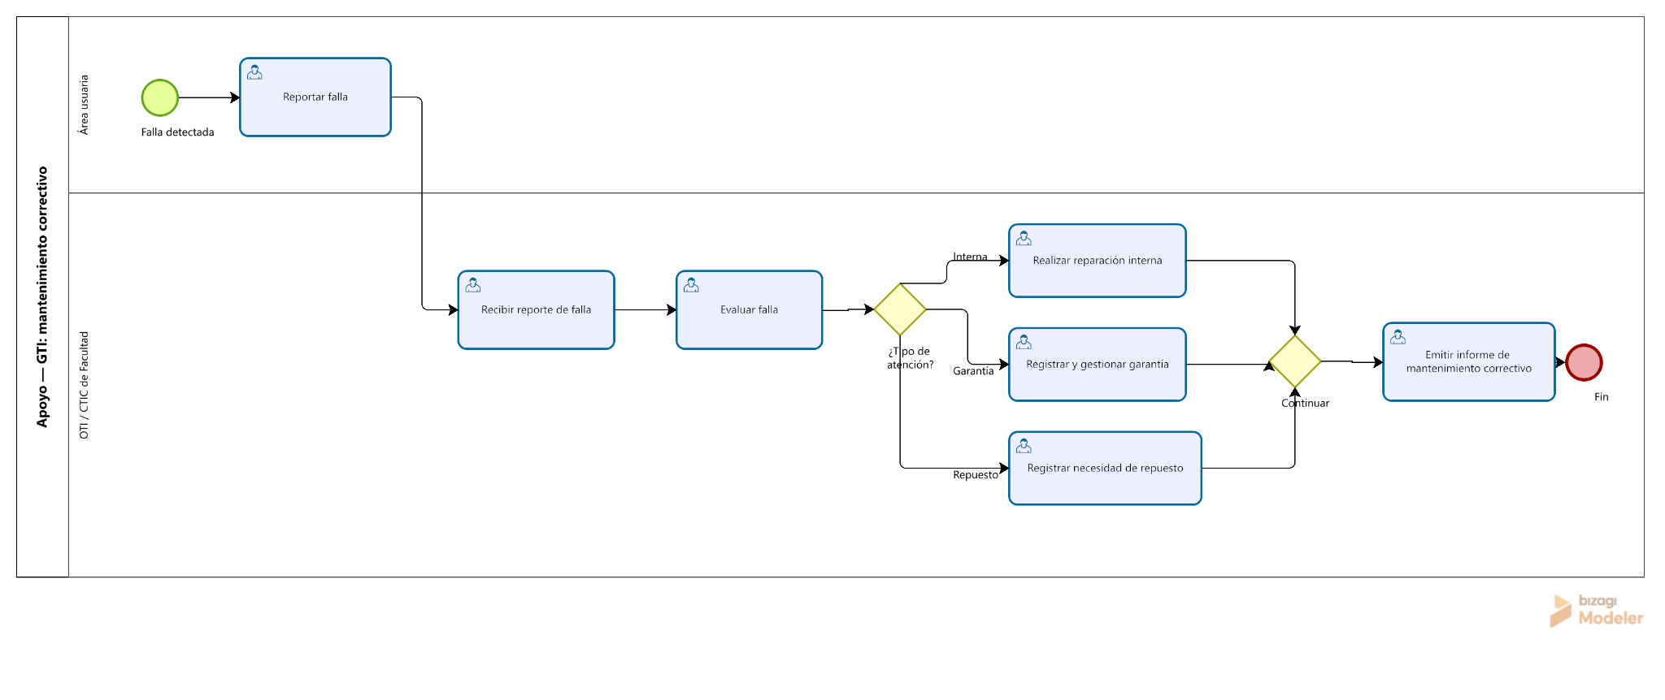
Flujograma 3 · Proceso de apoyo
GTI – mantenimiento correctivo
• El área usuaria reporta la falla; OTI/CTIC recibe, evalúa y decide el tipo de atención.
• El flujo separa tres rutas: reparación interna, garantía o repuesto, y todas cierran con informe técnico.
DGPO · Grupo 9 · UNAC · Laboratorio 5

Slide 9
Ficha de caracterización · Gestión de Tecnologías de la Información
Síntesis del proceso
Elemento | Contenido resumido
Tipo | Apoyo / soporte
Responsable | Oficina de Tecnologías de la Información (OTI) y CTIC de Facultad
Objetivo | Mantener operativos equipos, sistemas e infraestructura tecnológica mediante mantenimiento preventivo/correctivo y gestión de soluciones TI.
Entradas | Reporte o ticket de falla, solicitud de reparación, inventario de equipos y requerimientos de unidades usuarias.
Salidas | Equipo o sistema reparado, registro de intervención, informe técnico y cierre de atención.
Indicadores | Cumplimiento de mantenimiento preventivo y porcentaje de requerimientos correctivos atendidos.
Comentario del grupo
Este proceso es de apoyo porque no produce directamente el servicio académico, pero permite que las áreas usuarias mantengan continuidad operativa mediante infraestructura tecnológica disponible.
DGPO · Grupo 9 · UNAC · Laboratorio 5

Slide 10
Procesos más importantes de la UNAC y la FIIS
UNAC y Facultad de Ingeniería de Sistemas
Se priorizan los procesos que entregan valor directo al estudiante y los que sostienen la gestión académica, administrativa y tecnológica.
Ámbito | Procesos más importantes | Por qué son importantes
UNAC | Formación académica y profesional; investigación; responsabilidad social; gestión institucional; soporte administrativo y tecnológico. | Representan la razón de ser de la universidad, la generación de conocimiento y las condiciones de soporte para que el servicio educativo funcione.
FIIS | Gestión curricular; matrícula y programación académica; enseñanza-aprendizaje; evaluación; investigación formativa; laboratorios y soporte TI. | Son los procesos que impactan directamente en el estudiante de Ingeniería de Sistemas, su avance académico y la calidad de su formación profesional.
Relación | Los procesos de la FIIS deben alinearse al mapa institucional de la UNAC. | La facultad ejecuta procesos específicos, pero bajo normas, planificación, recursos y lineamientos de la universidad.
Respuesta breve para exposición
En nuestro grupo consideramos que los procesos más importantes son los que entregan valor directo al estudiante y los que aseguran que la universidad pueda sostener ese servicio con calidad, información y recursos.
DGPO · Grupo 9 · UNAC · Laboratorio 5

Slide 11
Fuentes para identificar procesos en una entidad
Fuentes que sustentan el análisis
La información de procesos debe sustentarse en documentos institucionales aprobados y registros que evidencien la ejecución del servicio.
Fuente | Qué información aporta
Mapa de procesos | Clasifica procesos estratégicos, misionales y de apoyo; ubica macroprocesos y procesos nivel 1.
Caracterización del proceso | Define responsable, objetivo, entradas, salidas, clientes, controles, recursos e indicadores.
Procedimiento | Describe actividades, responsables, documentos generados y, cuando existe, diagrama de flujo.
ROF / Estatuto / Manuales | Ayudan a identificar unidades, funciones y responsabilidades formales.
Registros y sistemas | Evidencian ejecución: oficios, solicitudes, tickets, reportes, informes, KOHA, SGD, SGA u otros.
Sustento
En este laboratorio usamos documentos de caracterización, procedimientos y el mapa de procesos de la UNAC; por eso el trabajo queda trazable y no depende solo de opiniones del grupo.
DGPO · Grupo 9 · UNAC · Laboratorio 5

Slide 12
Conclusiones
Síntesis final del Laboratorio 5
1. Clasificación de procesos
La UNAC organiza sus procesos en estratégicos, misionales y de apoyo. Esta clasificación permite ubicar mejor el aporte de cada proceso dentro de la gestión universitaria.
2. Flujogramas y responsabilidades
Los flujogramas permiten visualizar la secuencia de actividades, los responsables y los puntos de decisión. Por eso son útiles para detectar demoras, duplicidades o actividades que requieren control.
3. SIPOC y caracterización
Las fichas de caracterización ayudan a relacionar proveedores, entradas, actividades, salidas, clientes, controles, recursos e indicadores; por ello complementan el diagrama de flujo.
4. Sustento documental
El trabajo se elaboró con mapa de procesos, procedimientos y caracterizaciones de la UNAC, evitando desarrollar flujos sin respaldo institucional.
DGPO · Grupo 9 · UNAC · Laboratorio 5

Slide 13
Referencias y documentos utilizados
Documentos institucionales y material del curso
• Universidad Nacional del Callao. (2025). Mapa de Procesos Institucional de la UNAC, versión 04.
• Universidad Nacional del Callao. (2025). Procedimiento de Gestión de Comunicación Institucional, código E.PIN.02-PR-01, versión 02.
• Universidad Nacional del Callao. (2025). Caracterización del Proceso de Gestión de Comunicación Institucional, código E.PIN.02-OD.01, versión 02.
• Universidad Nacional del Callao. (2026). Procedimiento de Biblioteca, código M.FAP.11-PR-01, versión 02.
• Universidad Nacional del Callao. (2026). Caracterización del Proceso de Biblioteca, código M.FAP.11-OD-01, versión 02.
• Universidad Nacional del Callao. (2026). Procedimiento de Gestión de Tecnologías de la Información, código A.GTI-PR-01, versión 02.
• Malca Vicente, E. (2026). Material del curso Diseño y Gestión de Procesos Organizacionales: Gestión por Procesos y BPMN.
Los diagramas fueron reconstruidos en Bizagi Modeler a partir de los procedimientos oficiales revisados por el grupo.
DGPO · Grupo 9 · UNAC · Laboratorio 5

